Slide 1
EEG och Klinisk Neurofysiologi
Hur det hela började…
Eva Svanborg
Neurofysiologiska kliniken Linköping
f.d. fysiologiska Inst KI, Neurofysiologiska klin. KS, Neurofysiologiska kliniken SöS, etc.

Slide 2
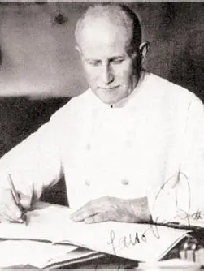
Hans Berger
1924: Första EEG-registreringen på människa i Jena,
Tyskland
Publicerade fynd 1929

Slide 3
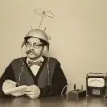
Försöksuppställning…
Foliehatt?

Slide 4
EEG, hur det började
Berger var egentligen ute efter att bevisa telepati!
1924 modifierade han en galvanometer som användes för EKG-registreringar och kunde visa elektrisk aktivitet från mänsklig hjärna
1928 hade han förfinat tekniken och visade att olika vågformer var kopplade till olika mentala uppgifter och fysiologiska tillstånd (vaken/sömn)
1929 publicerade han “Über das Elektroenkephalogramm des Menschen”. Han var alltså den som formulerade termen ElektroEncefaloGrafi = EEG

Slide 5
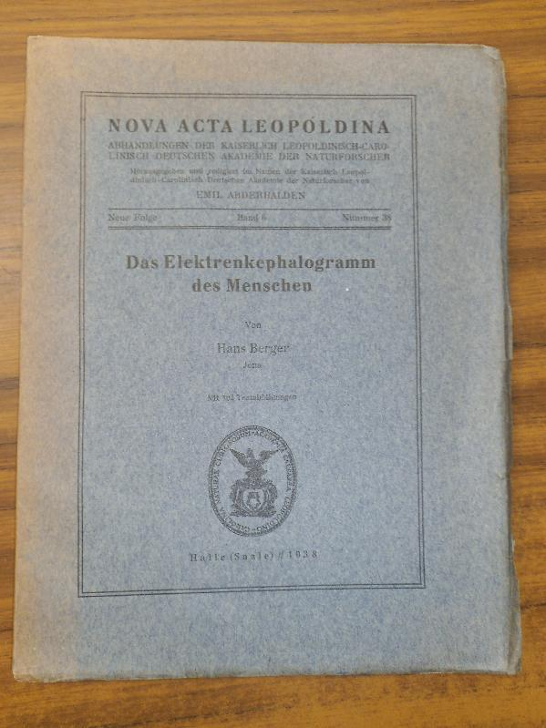

Slide 6
EEGs användning
1930-talet: snabb spridning till klinik och forskning
Det blev tydligt att epilepsi gav karakteristiska EEG-förändringar (spikes, spike-wave-komplex).
1934–1935: I USA visade Frederic och Erna Gibbs tillsammans med William Lennox tydligt sambandet mellan EEG-mönster och olika epilepsiformer. Där etablerades EEG som ett kliniskt diagnostiskt verktyg för epilepsi.

Slide 7
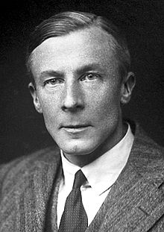
Lord Edgar Douglas Adrian, 1st Baron Adrian (1889 – 1977)
Först i England med experimentella EEGn

Slide 8
Edgar Adrian och Cambridge
Adrian var professor i fysiologi i Cambridge och en av neurofysiologins giganter (Nobelpris 1932).
Hans huvudintresse var enskilda nervcellers aktivitet, receptorfysiologi och
aktionspotentialer – inte EEG i sig.
I början av 1930-talet gjorde han EEG-experiment, främst för att verifiera och förstå Hans Bergers fynd av rytmisk hjärnaktivitet, samt för att koppla EEG-rytmer till vakenhet, sömn och sensorisk aktivitet. Publicerades 1934
Mycket viktigt för att ge EEG internationell vetenskaplig legitimitet!
Men han gick ganska snabbt vidare tillbaka till mikrofysiologi och perifera nerver
EEG som klinisk och metodologisk disciplin utvecklades senare starkare
på andra håll (t.ex. Grey Walter, Gibbs, Jasper m.fl.)

Slide 9
Carl Rudolf Skoglund 1914-1990
Åkte till Cambridge för att lära sig elektrofysiologi av Adrian under 1930-talet
Tillsammans med sin vän Carl Gustaf Bernhard introducerade han det för Sverige nya ämnet neurofysiologi
Herrarna lyckades också göra de första svenska EEG-registreringarna, efter modell från Adrian.

Slide 10
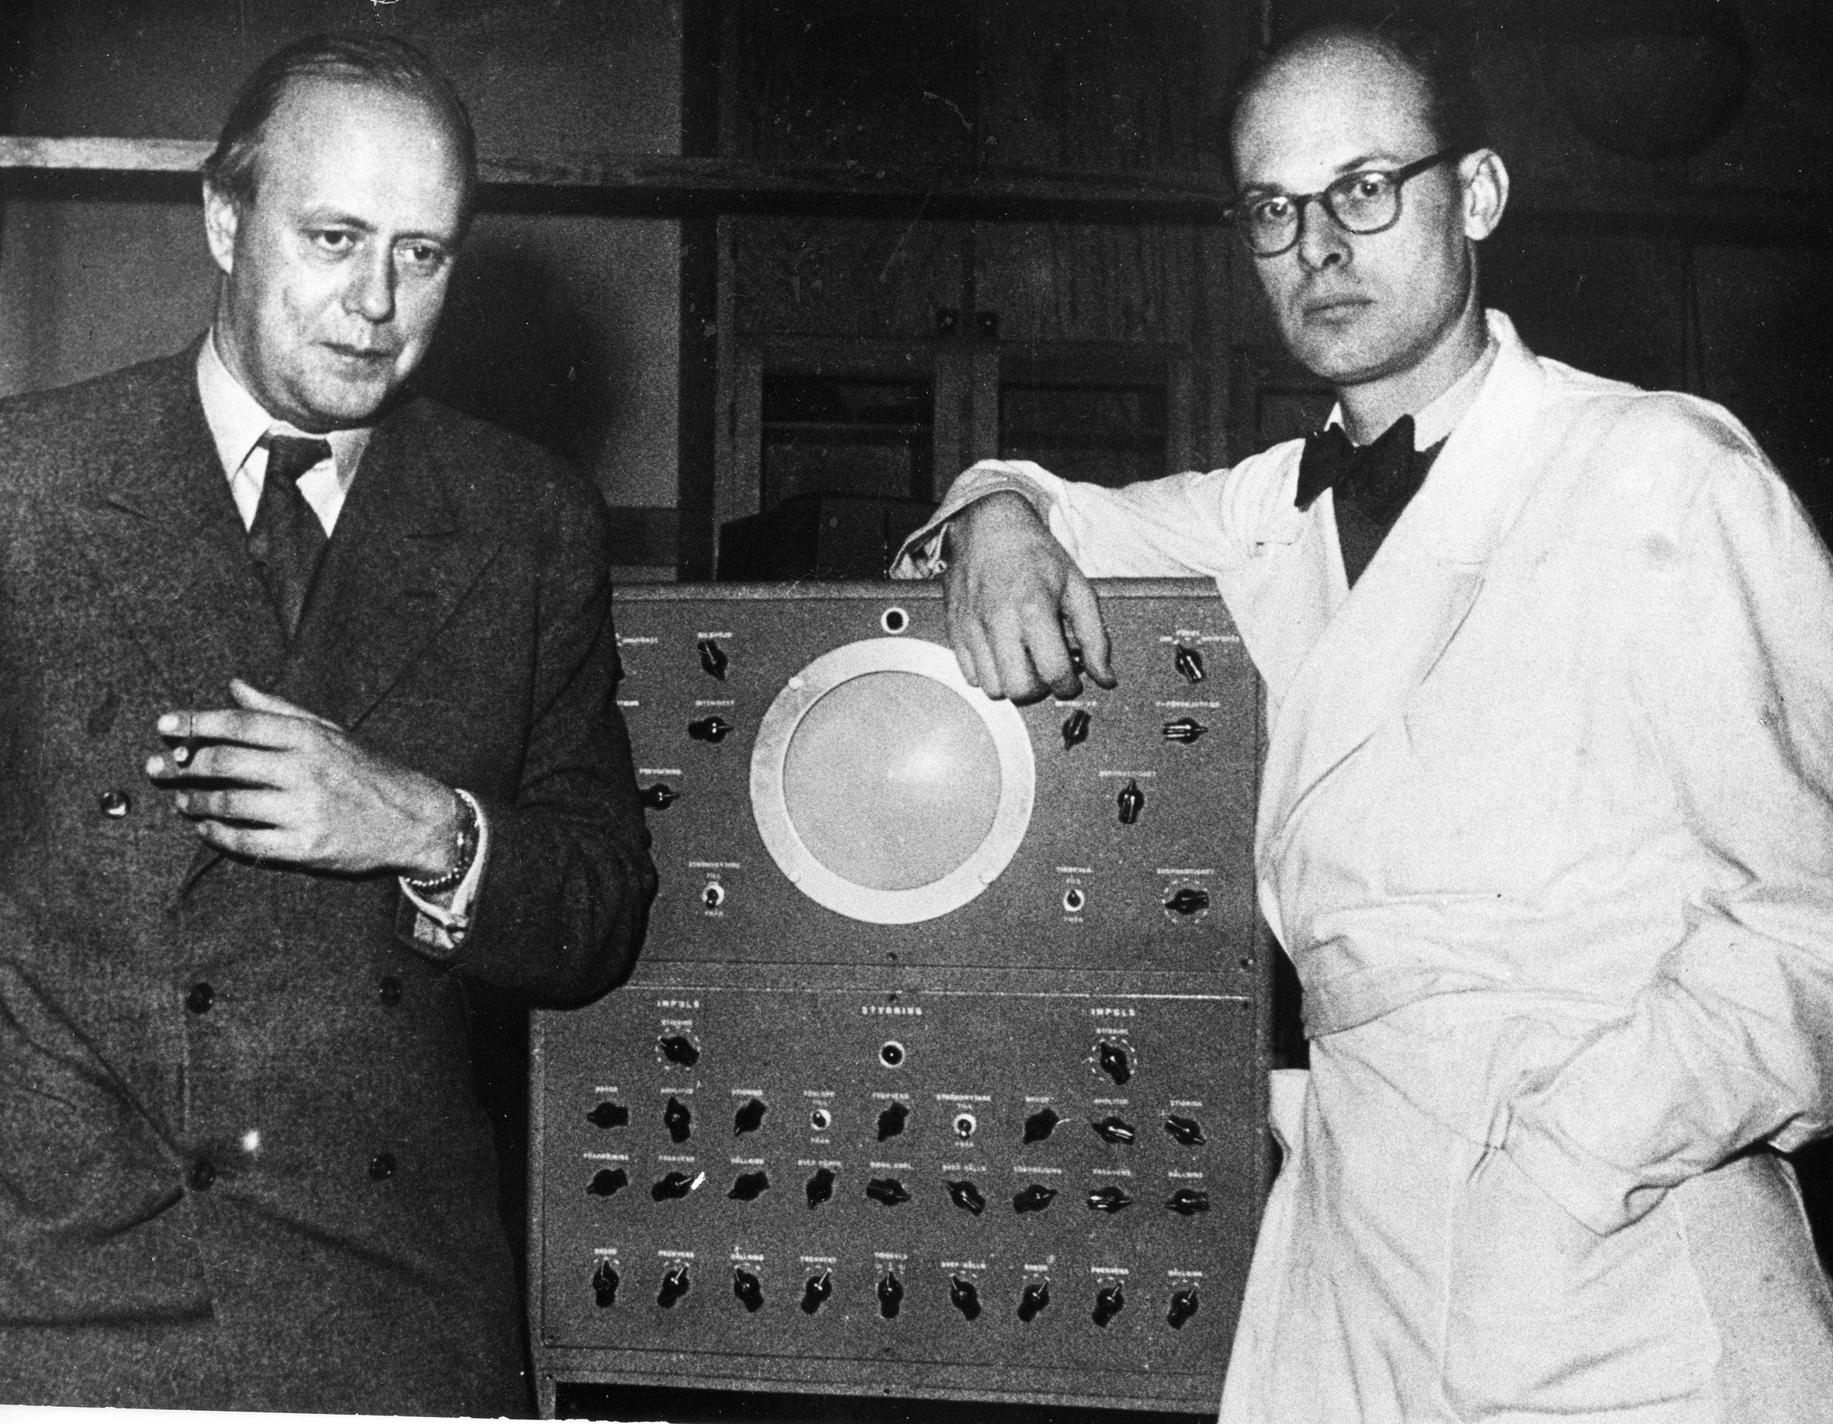
Carl Rudolf Skoglund och Carl Gustaf Bernhard

Slide 11
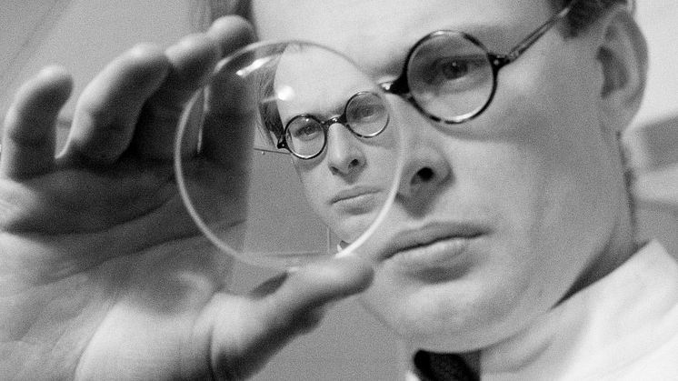
Carl Gustaf Bernhard
1910 - 2001

Slide 12
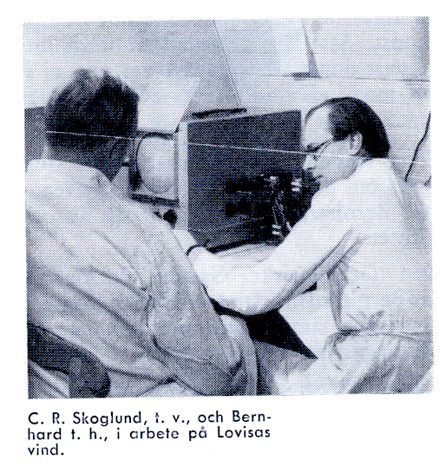
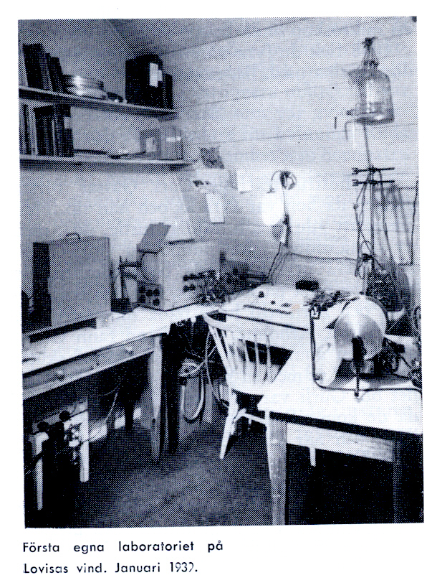

Slide 13
TRAVAIL DE LA CLINIQUE DE PEDIATRIE,
KRONPRINSESSAN LOVISAS VÅRDANSTALT, STOCKHOLM.
CHEF: PROF. A. LICHTENSTEIN.
RECHERCHES SUR LA FREQUENCE ALPHA DE L’ELECTRO-ENCEPHALOGRAMME CHEZ L’ENFANT
PAR
CARL GUSTAF BERNHARD et CARL RUDOLF SKOGLUND
Stockholm
L’anné derniere, dans un discours sur ,The Brain and the
Mind´, le physiologiste anglais Adrian a soulipé la coordination
fonctionnelle existant entre les différentes parties du cerveau,
en même temps qu’il esquissait les aspects de cette activité
intégrante cérébrale qui devraient se trouver au tout premier
plan des recherches physiologiques. Parmi les Études que propose
Adrian (1) dans ce domaine, il suggère l’exploration des
rections d’adaptation de différents animaux, les methodes d’u
preuve pharmacologiques et biochimiques, les essais d’extirpatiou
et les Études des phenomhes electriques qui accompagnent
1’activite des cellules du cerveau.
Après les observations initiales de Berger (2) en 1929, les
manifestations Electro-physiologiques du cerveau ont abords
sous un grand nombre d’aspects. Ainsi, 1’Ctude de 1’ClectroencBphalogramme
a Ct6 poursuivie chez l’homme et chez des
animaux sous des conditions exfirimentales differentes, soit
par l’intermkdiaire d’blectrodes placks dans la substance cere-
brale mise nu, soit par des electrodes au contact de la
peau du cdne.
Acta Psychiatrica Scandinavica
1939

Slide 14
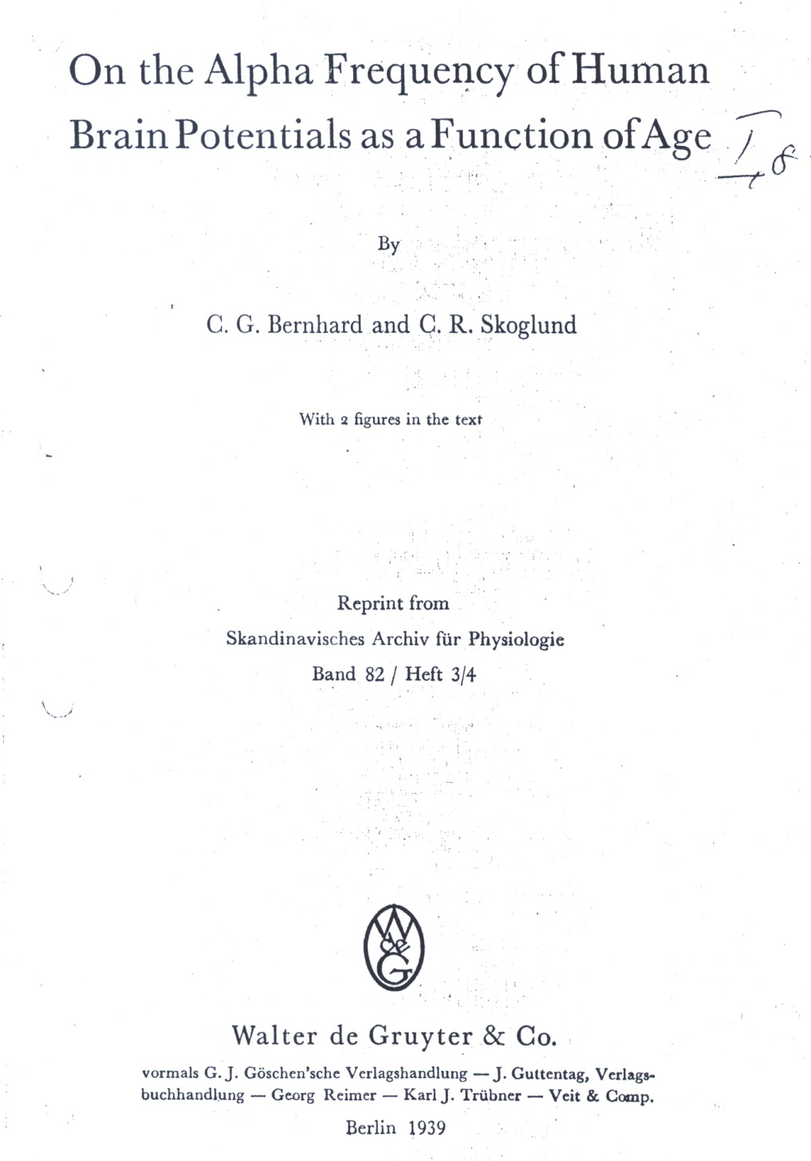
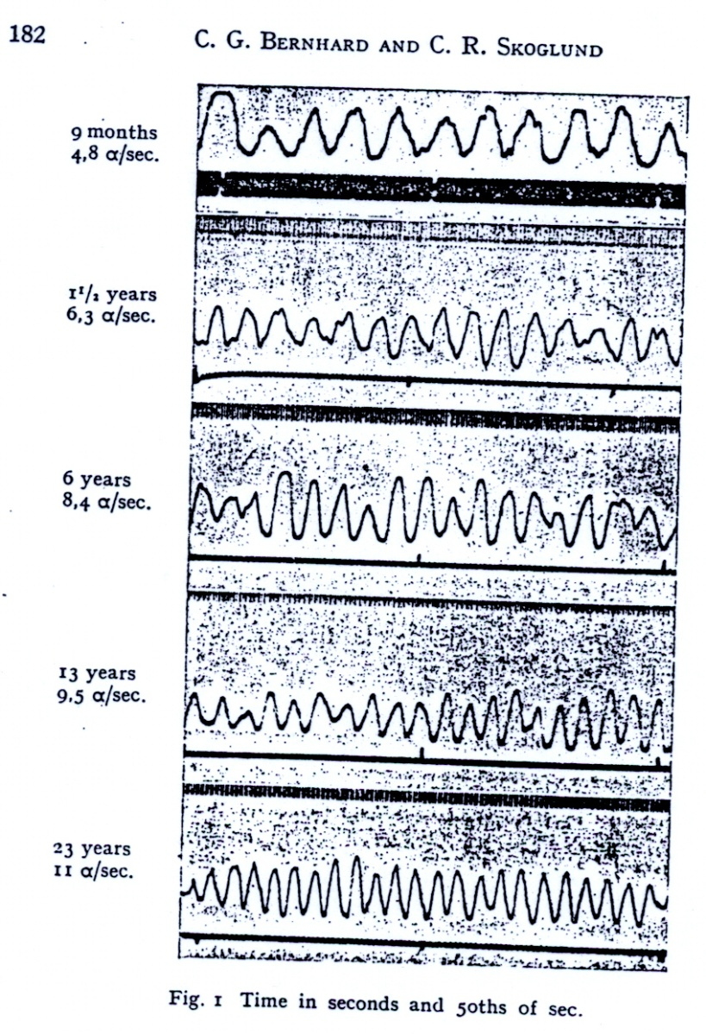

Slide 15
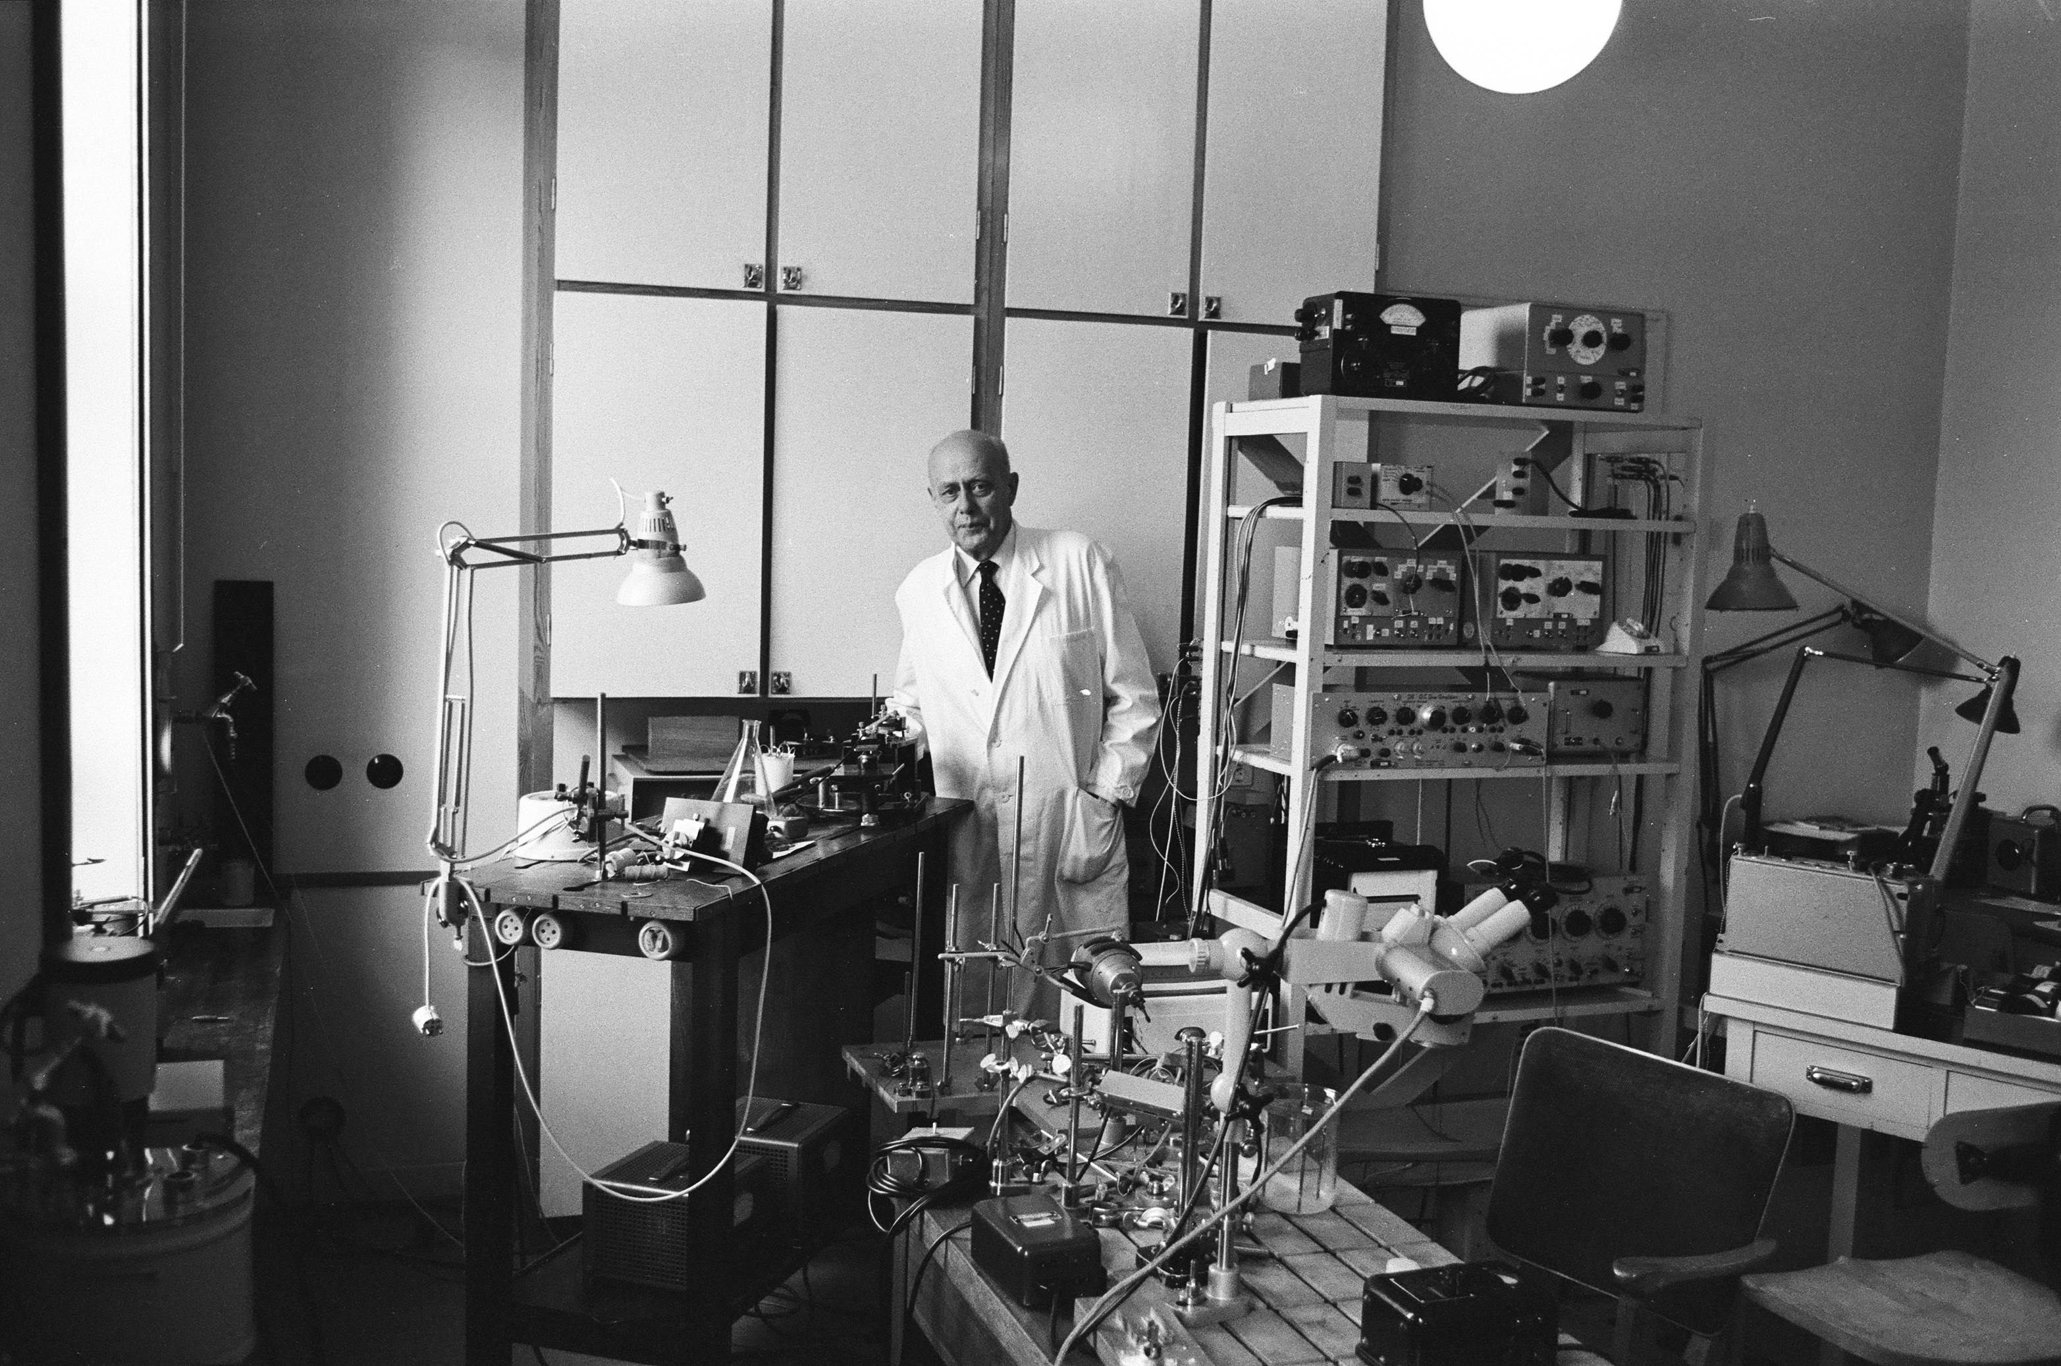
Carl Rudolf i labbet på KI

Slide 16
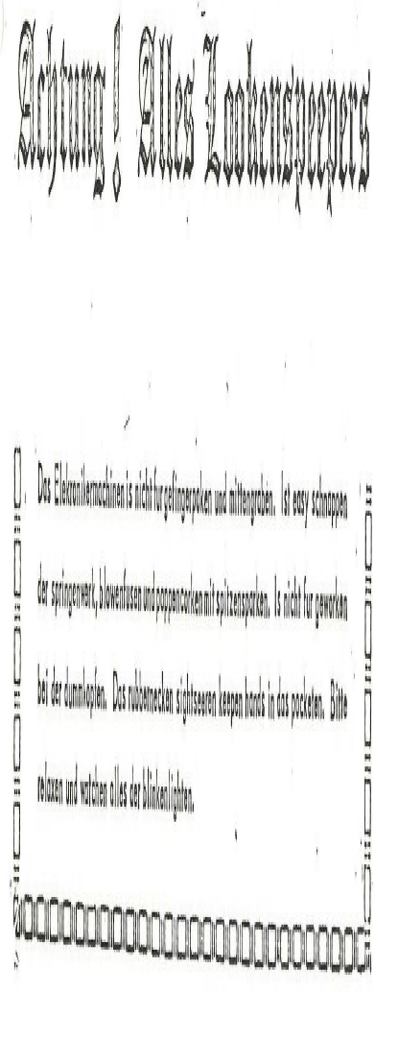
Skylt på dörren till Carl Rudolfs lab

Slide 17
CR Skoglunds betydelse
Grundläggande neurofysiologisk forskning – brygga från Cambridge
Grundade det Neurofysiologiska Nobelinstitutet på KI tillsammans med CG Bernhard
Stärkte EEG:s vetenskapliga grund
Handledde 8 disputerade doktorander, varav 7 blev kliniker inom neuro-området,
..och varav 4 blev kliniska neurofysiologer

Slide 18
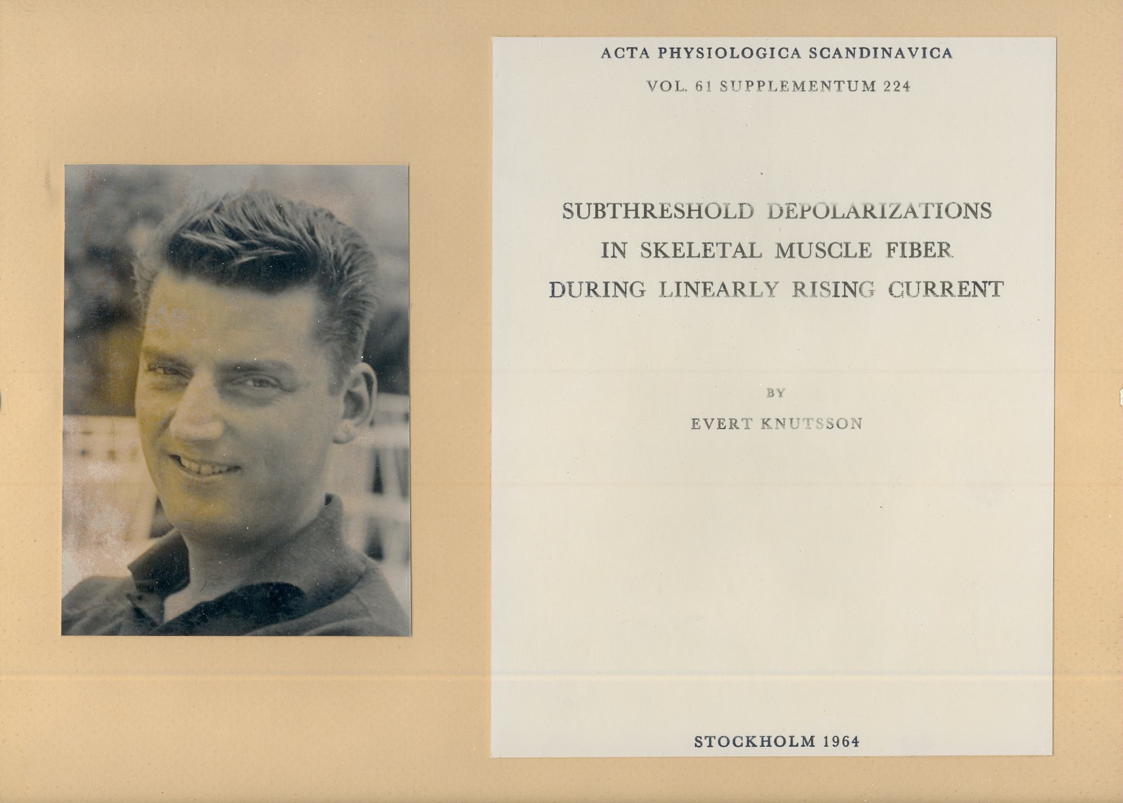
Evert Knutson 1964

Slide 19
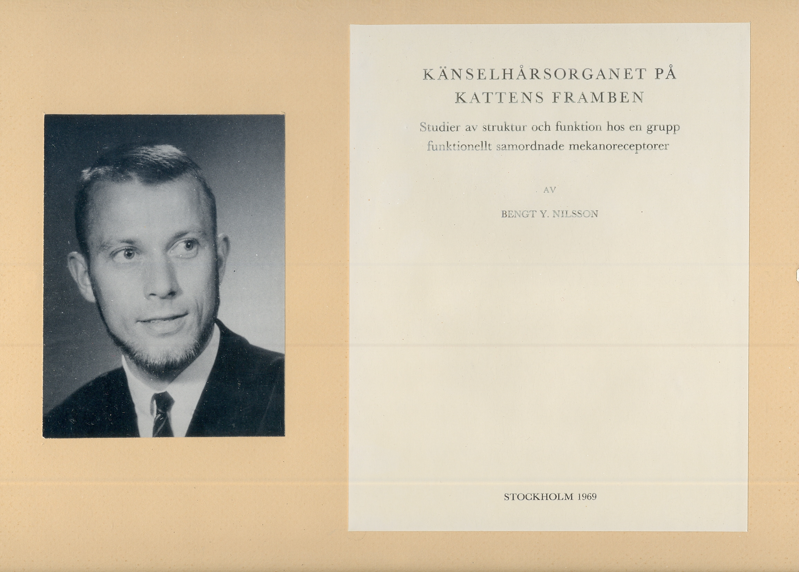
Bengt Yngve Nilsson 1969

Slide 20
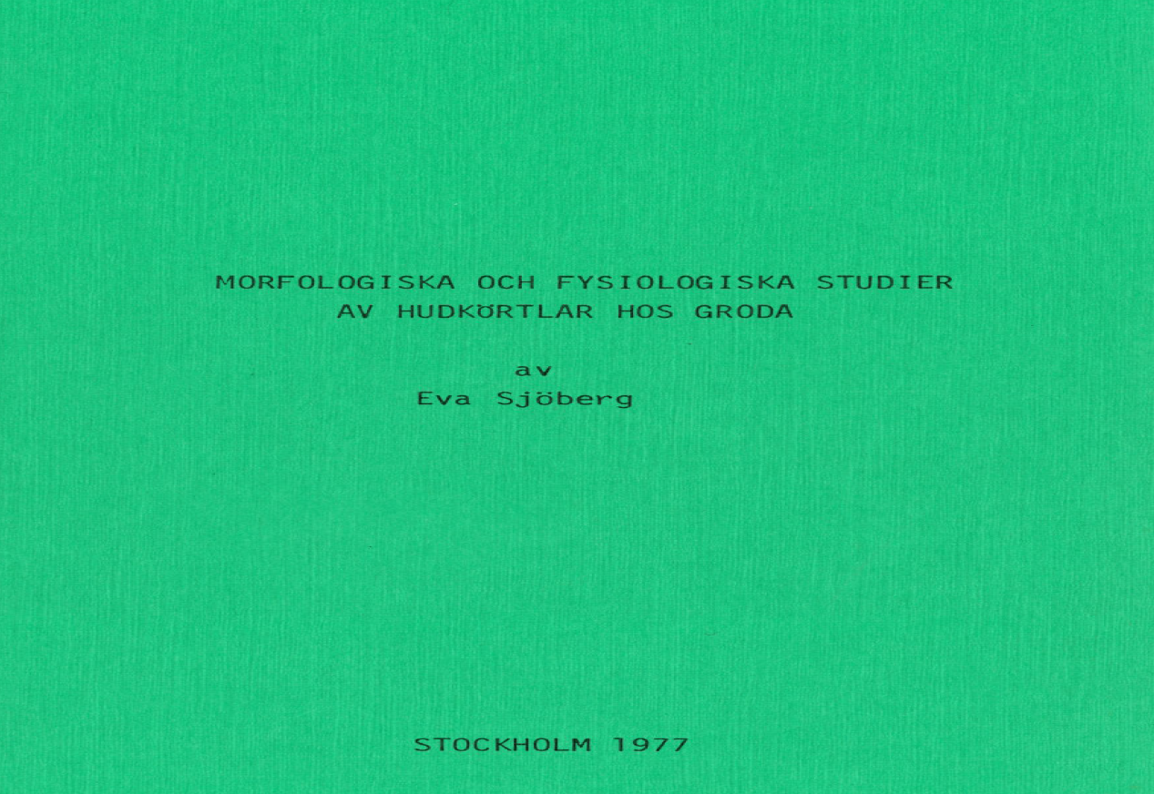
Eva Sjöberg 1977
.

Slide 21
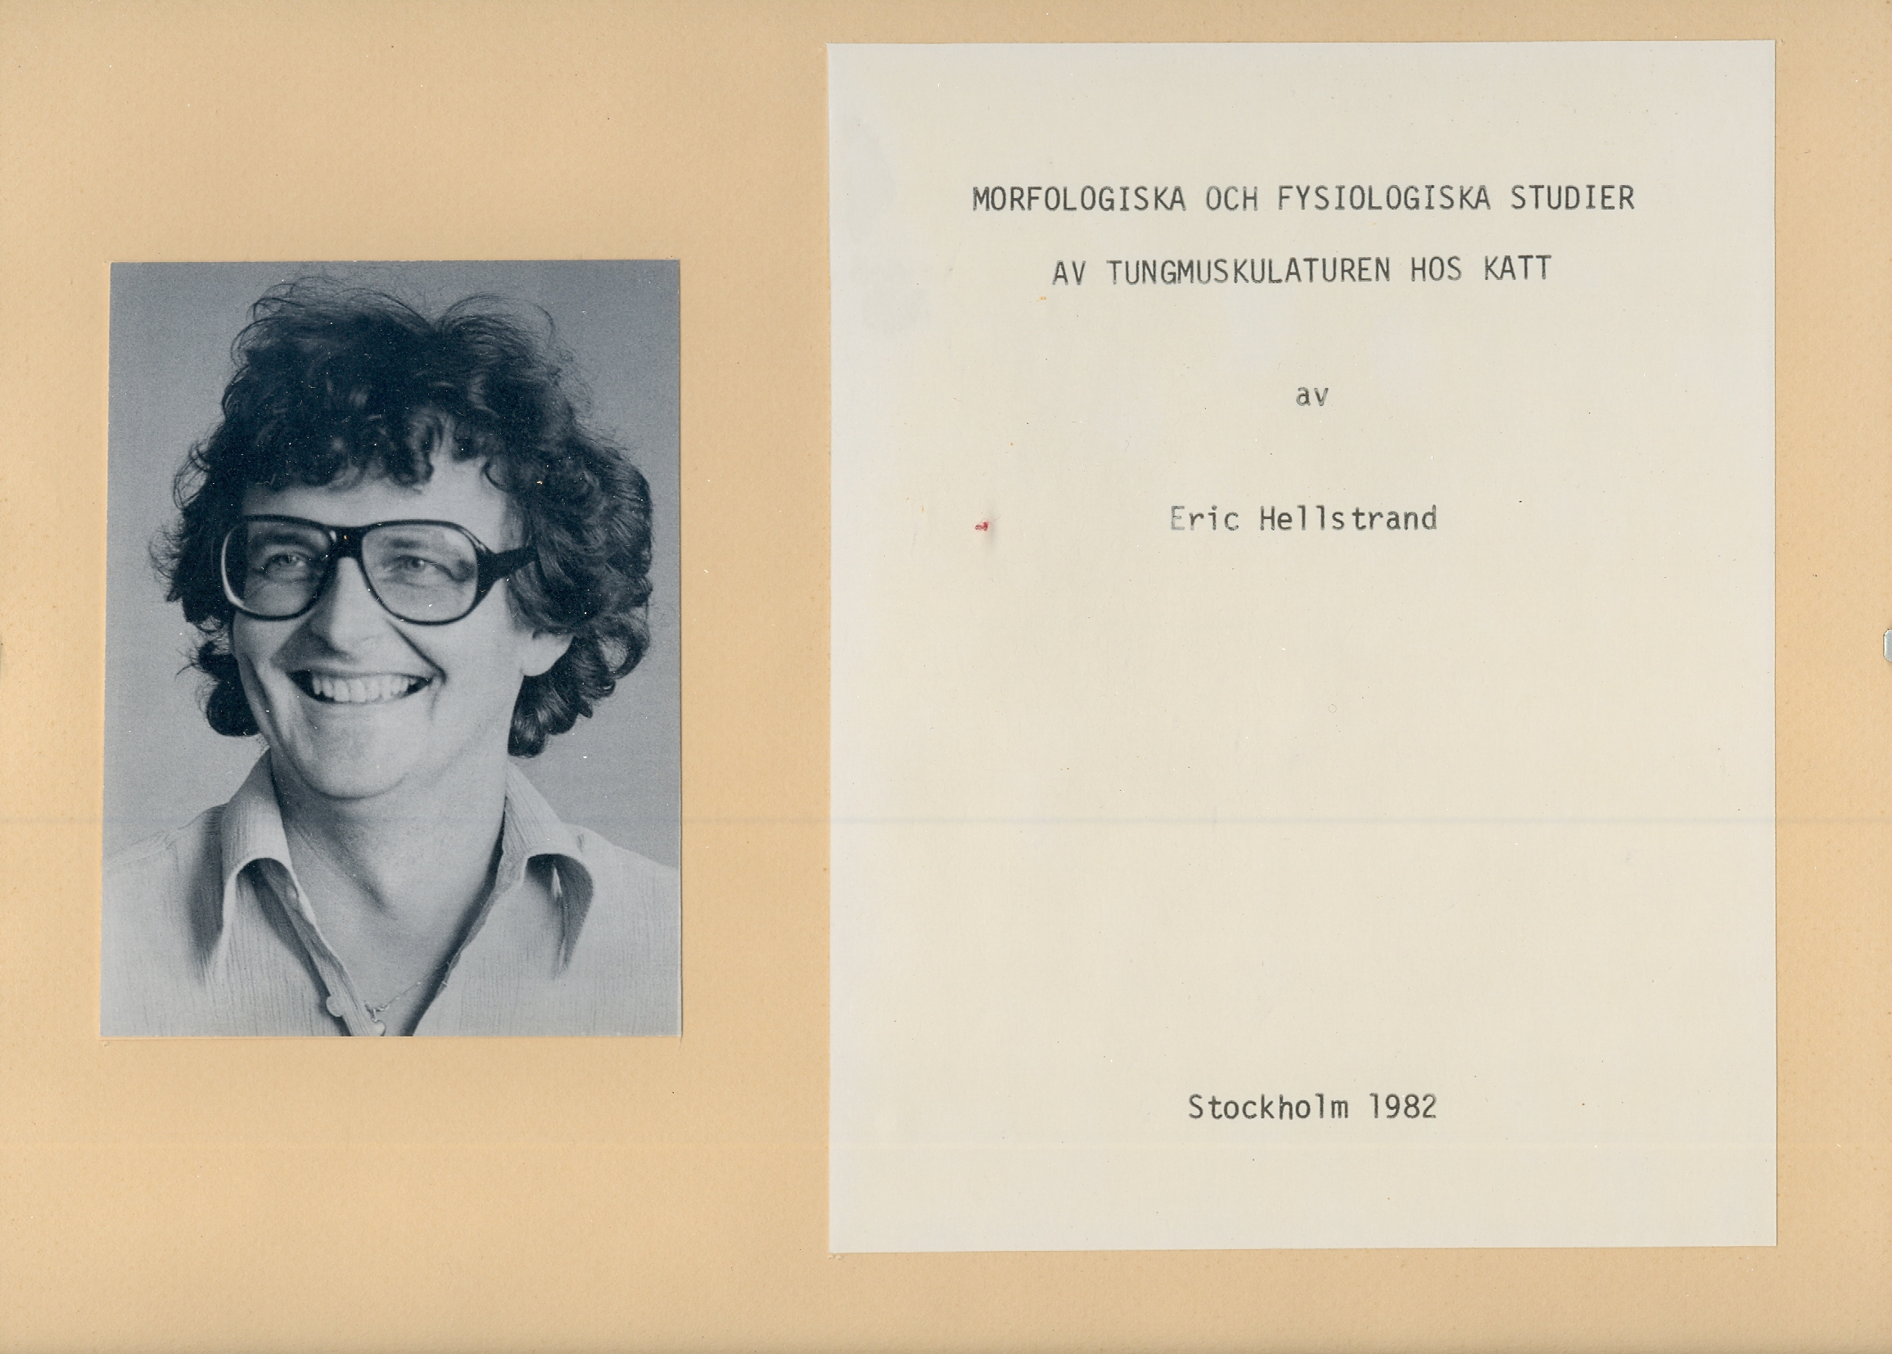
Eric Hellstrand 1982

Slide 22
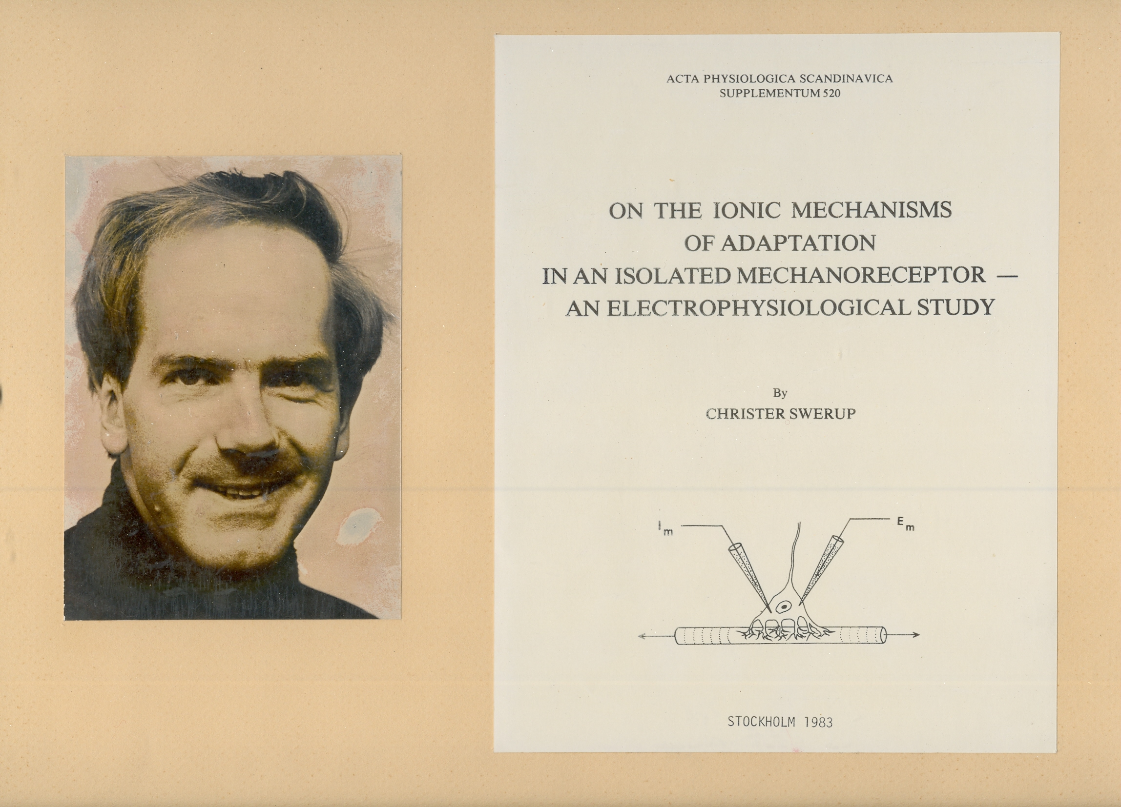
…även Carl Gustav Bernhard hade ett 20-tal doktorander, t ex den här unge mannen, disputerad 1983

Slide 23
EEG i klinisk praxis från 30-talet och framåt:
Epilepsidiagnostik, medvetandestörningar och hjärnskador
Kliniska EEG-undersökningar startades i slutet av 1930-talet av Torsten Frey på Psykiatriska sjukhuset (Konradsberg, senare Rålambshovs sjukhus). Laboratoriet flyttade senare till Karolinska sjukhusets psykiatriska klinik.
EEG-laboratorier inrättades senare vid flertalet psykiatriska sjukhus I Sverige – epilepsi betraktades länge som en psykiatrisk sjukdom! MEN man var också intresserad av psykoser, möjliga hjärnskador och medvetandestörningar

Slide 24
Svensk Förening för….
På uppdrag av professorn i neurologi Nils Antoni utarbetade C R Skoglund 1941 ett program för ett tilltänkt kliniskt neurofysiologiskt laboratorium med registrering av EEG, elektromyografi och studier av perifera nervers retbarhet.
1949 samlades 21 personer på Serafimerlasarettet för ett konstituerande möte och beslutade att bilda Svensk förening för elektroencephalografi. Bernhard och Skoglund utsågs till föreningens hedersledamöter. 1952 bytte föreningen namn till Svensk Förening för Klinisk Neurofysiologi. Föreningen blev 1964 en sektion inom Svenska Läkaresällskapet

Slide 25
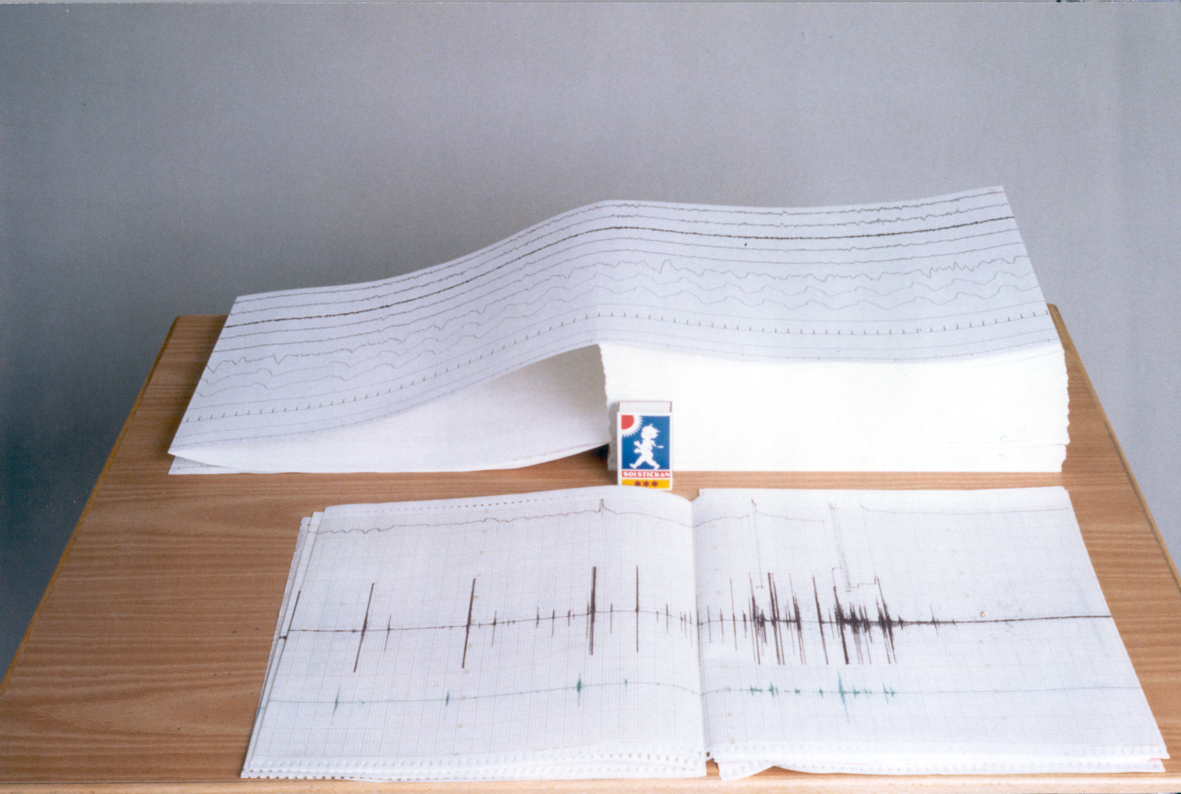
Teknisk utveckling av EEG
Från nålelektroder till skalpelektroder
Analog till digital registrering

Slide 26
Delvis ändrade användningsområden
Fortfarande huvudmetod för epilepsidiagnostik; tillkomst av långtidsregistreringar
Däremot har frågeställning hjärnskador minskat i och med tillkomst av förbättrade avbildningsmetoder (DT och MRI)
Sömnregistreringar – MSLT och polysomnografier sedan 70 och -80 talen
Långtidsövervakning av medvetandegrad och status på IVA

Slide 27
Svensk tradition
Specialiteten Klinisk neurofysiologi startade här
Stark koppling mellan forskning och klinik
Hög internationell standard

